Slide 1
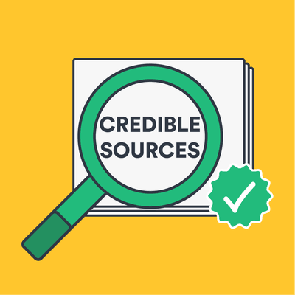
Références et sources

Slide 2
Les sources
Une référence sert à indiquer dans un travail d’où provient l’information (quelle est la source de l’information?)
On utilise la référence dès que nous utilisons les propos d’une autre personne (dès qu’on va chercher de l’information sur internet ou dans des livres).

Slide 3
À quoi ça sert ?
En écrivant les sources, on peut aller vérifier l’information. C’est pour s’assurer que les informations du travail sont vraies.
Ça permet aussi au lecteur d’aller chercher de l’information supplémentaire s’il veut en apprendre davantage
Lorsque tu utilises de l’information qui ne vient pas de toi, il est important de préciser d’où elle vient pour respecter la propriété intellectuelle et pour éviter le plagiat

Slide 4
Comment vérifier si une source est crédible ?
Elle doit être :
Objective (neutre)
Scientifique
Venir d’une personne qualifiée (études, recherches, qualifications)
On peut aussi vérifier si :
Le site met lui-même ses références
Le site a été mis à jour

Slide 5
Exemples de sources crédibles
Des journaux (LaPresse, Le Soleil, Le Devoir, Le journal de Québec, Le journal de Montréal)
Des encyclopédies (Encyclopédie canadienne, Britannica, Encyclopædia Universalis)
Des dictionnaires (Larousse, Usito)
Des sites internet d’informations crédibles (Gouvernement du Québec, Gouvernement du Canada, site de la Ville de Québec)
Google scholar

Slide 6
Analyse de crédibilité de la source 1
Est-ce que l’information est objective (neutre) ? Oui Non
Est-ce que l’information est scientifique, gouvernementale ou académique ? Oui Non
Est-ce que c’est une publicité ? Ou est-ce que l’auteur fait la promotion de quelque chose ?
Oui Non
Est-il possible de vérifier si l’auteur ou l’organisation ont les qualifications requises? Oui Non
Est-ce que le site propose lui-même d’autres références ? Oui Non
Est-ce que le site a été mis à jour récemment ? Oui Non
Résultat : Le site est crédible Le site n’est pas crédible

Slide 7
Kahoot !
Comment faire pour différencier les bonnes sources et les mauvaises sources ?

Slide 8
Quand citer ?
Il faut citer à deux moments :
Dans le texte (dès qu’on dit l’information recherchée)
À la fin du texte, dans ce qu’on appelle la bibliographie
La bibliographie sert à mettre l’ensemble des références utilisées dans un travail

Slide 9
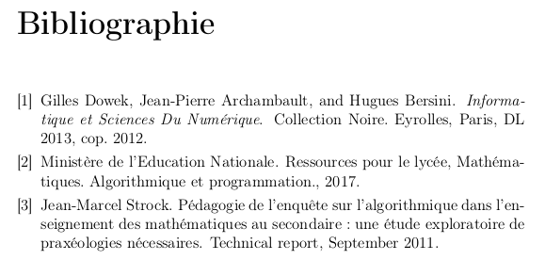

Slide 10
Sources dans le texte
Lorsqu’on cite dans le texte, on doit écrire :
Le nom de famille de l’auteur
L’année de publication
La page où nous avons trouvé l’information
Exemple : (Tremblay, 2016, p.50)
Puisque c’est votre première fois, vous pouvez seulement mettre un numéro en exposant et entre parenthèses ⁽¹⁾

Slide 11
Exemple
La crise d’Oka est un événement dans l’histoire du Québec qui oppose les Mohawks à la police du Québec, la GRC et l’armée canadienne. L’affrontement a duré un total de 78 jours (De Bruin, 2023).
Encore aujourd’hui, les Mohawks de Kanesatake conservent des opinions très différentes sur la manière dont ils devraient gérer leur territoire (Radio-Canada, 2020)

Slide 12
Ou…
La crise d’Oka est un événement dans l’histoire du Québec qui oppose les Mohawks à la police du Québec, la GRC et l’armée canadienne. L’affrontement a duré un total de 78 jours ⁽¹⁾.
Encore aujourd’hui, les Mohawks de Kanesatake conservent des opinions très différentes sur la manière dont ils devraient gérer leur territoire ⁽²⁾.

Slide 13
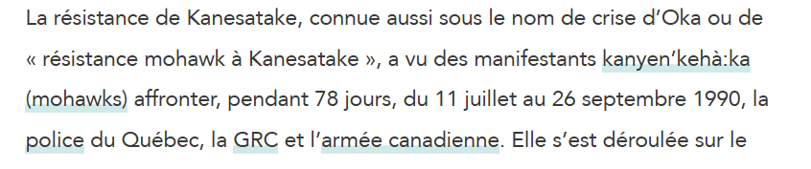


Slide 14
Bibliographie de l’exemple
Tabitha de Bruin. La résistance de Kanesatake (la crise d’Oka). Dans L'Encyclopédie canadienne, 11 juillet 2013, [https://www.thecanadianencyclopedia.ca/fr/article/la-crise-doka-1]
Radio-Canada. Le 26 septembre 1990 se terminait la crise d’Oka. Dans Radio-Canada, 10 juillet 2020, [https://ici.radio-canada.ca/nouvelle/1718260/crise-oka-warriors-mohawks-kanesatake-kanahwake-autochtones-archives]

Slide 15
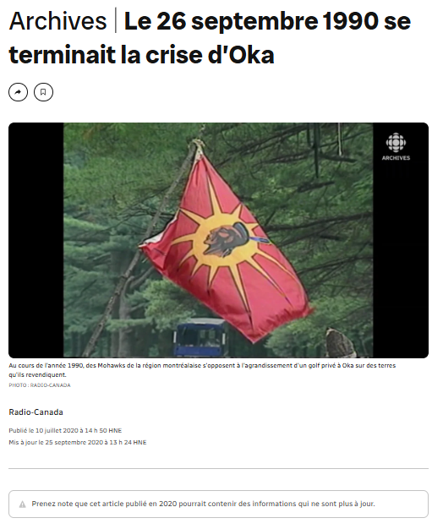
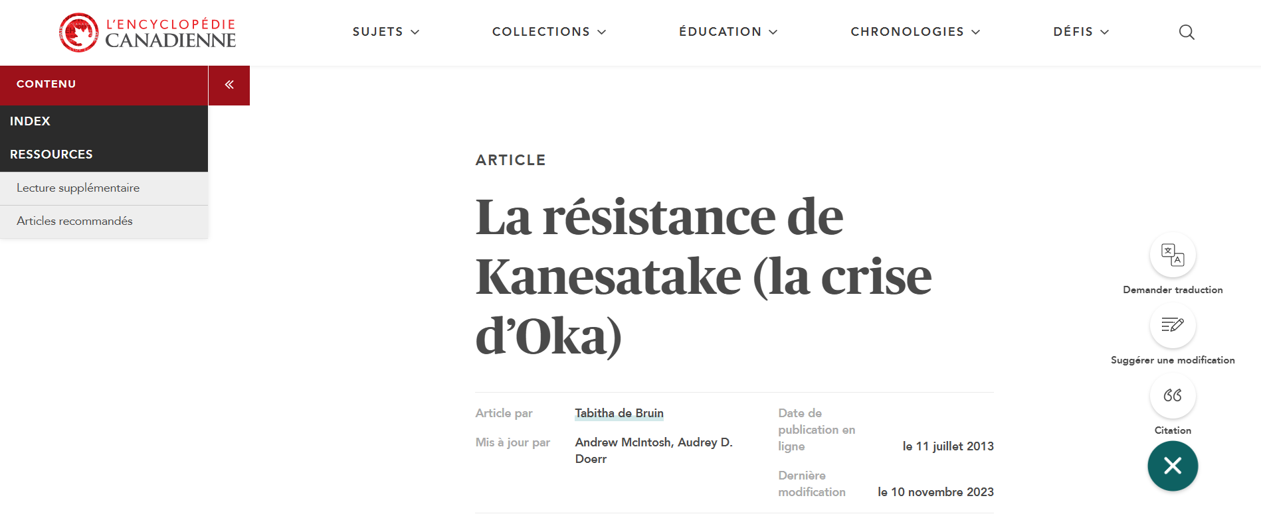
Selon vous, est-ce que c’étaient de bonnes sources?

Slide 16
Rédiger une bibliographie
On ne fait pas sa bibliographie comme on veut, il y a une marche à suivre (comme un livre de recettes)
Chaque établissement scolaire peut avoir ses propres règles par rapport à la bibliographie, il faut donc consulter les directives de l’école
Ici à l’ESLE, il n’y a pas de règles précises à ce sujet, on doit donc suivre la procédure des enseignants

Slide 17
Procédures pour la bibliographie
Pour un article sur internet, un article de journal, une encyclopédie, etc.
Prénom et nom de l’auteur. Nom de la page. Dans Nom du site, date de publication, [URL du site internet].

Slide 18
Que faire si…?
Je ne trouve pas le nom de l’auteur → Met le nom du site internet ou de l’organisation (ex : Radio-Canada, Wikipédia)
Je ne trouve pas la date → Tu peux écrire l’abréviation (s.d.) qui veut dire « sans date »
Il y a deux noms pour la page du site internet → Séparer les deux noms par un deux-points (:)
Exemple → La crise d’Oka : le bilan 30 ans plus tard

Slide 19
Exemples de rédaction et d’évaluation de sources
https://www.histoirecanada.ca/consulter/enseignement/comment-enseigner-la-crise-d-oka-kanesatake-de-1990

Slide 20
Référence
Pierre Trudel. Comment enseigner la crise d’Oka/Kanesatake de 1990. Dans Histoire Canada, 21 octobre 2020, [https://www.histoirecanada.ca/consulter/enseignement/comment-enseigner-la-crise-d-oka-kanesatake-de-1990].

Slide 21
Analyse de crédibilité de la source 1
Est-ce que l’information est objective (neutre) ? Oui Non
Est-ce que l’information est scientifique, gouvernementale ou académique ? Oui Non
Est-ce que c’est une publicité ? Ou est-ce que l’auteur fait la promotion de quelque chose ?
Oui Non
Est-il possible de vérifier si l’auteur ou l’organisation ont les qualifications requises? Oui Non
Est-ce que le site propose lui-même d’autres références ? Oui Non
Est-ce que le site a été mis à jour récemment ? Oui Non
Résultat : Le site est crédible Le site n’est pas crédible

